Slide 1
Реабилитация

Slide 2
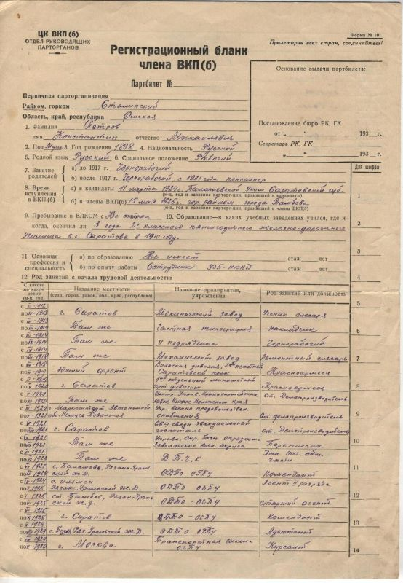
Регистрационный бланк члена ВКП(б) К.М. Петрова, сотрудника ОГПУ-НКВД с 1921. (1939, Омск) Омский государственный историко-краеведческий музей
http://www.gulagmuseum.org/showObject.do?object=53770244&language=1
Notes:
Регистрационный бланк члена ВКП(б) К.М. Петрова. После апреля 1939, Омск. Оригинал. Константин Михайлович Петров (1898-1951) - сотрудник ОГПУ-НКВД с 1921. Работал в Саратове, Тамбове, Куйбышеве, Москве. В 1934 распоряжением ОК НКВД СССР был откомандирован для работы по линии территориальных органов НКВД в г. Тюмень во вновь организованное отделение ОГПУ по Обско-Иртышской области на должность секретаря полпредства ОГПУ. С начала 1935 переведен в Омск, начальник оперативного отдела во вновь формируемом управлении НКВД. С 1936 - помощник начальника отдела кадров Омского УНКВД. Зам. секретаря и секретарь парткома УНКВД в Омске и в Тюмени (с 1934 до ареста). Арестован 23 октября 1937, находился под следствием до 15 апреля 1939. Реабилитирован, восстановлен в партии, возвращен на прежнее место работы. Бланк заполнен К.М. Петровым в 1939 для восстановления в рядах ВКПб) после освобождения из мест заключения. Предположительно, это копия, оставшаяся у него на руках (отсутствует дата заполнения и автограф). Документ содержит краткую информацию о жизни и деятельности. В графе 24 ("Привлекался ли к уголовной ответственности...") К.М. Петров указал: "с Х.1937 по IV.1939 г. находился под следствием по клеветническим материалам, в данное время полностью реабилитирован". Вплоть до 1943 Петров выполнял обязанности начальника отдела кадров Омского УНКВД. Документ хранится в Омском государственном историко-краеведческом музее. Передан в музей в 2001 дочерью К.М. Петрова - Галиной Константиновной Бобылевой (урожд. Петровой). По воспоминаниям дочери, отец вернулся из тюрьмы в 1939 совершенно сломленным человеком. В годы перестройки внук К.М. Петрова ознакомился с материалами следствия по делу своего деда. Из документов выяснилось, что один из допросов продолжался в течение нескольких суток, за которые подследственного трижды выводили расстреливать. (См. статью снс отдела фондов Л.П. Полоницкой, опубл. в "Известиях ОГИКМ" за 2003.)

Slide 3
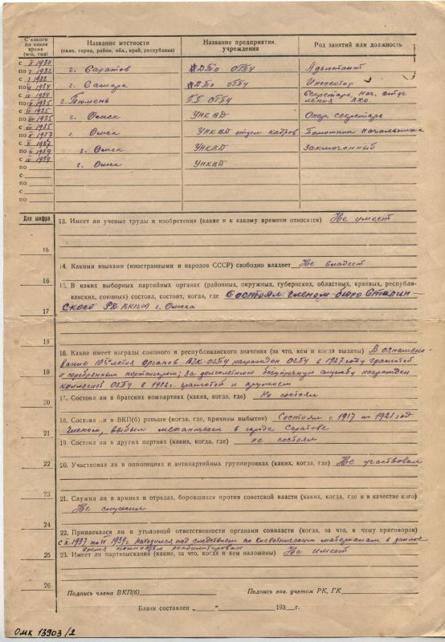
Регистрационный бланк члена ВКП(б) К.М. Петрова, сотрудника ОГПУ-НКВД с 1921. (1939, Омск) Омский государственный историко-краеведческий музей
http://www.gulagmuseum.org/showObject.do?object=53770244&language=1
Notes:
Регистрационный бланк члена ВКП(б) К.М. Петрова. После апреля 1939, Омск. Оригинал. Константин Михайлович Петров (1898-1951) - сотрудник ОГПУ-НКВД с 1921. Работал в Саратове, Тамбове, Куйбышеве, Москве. В 1934 распоряжением ОК НКВД СССР был откомандирован для работы по линии территориальных органов НКВД в г. Тюмень во вновь организованное отделение ОГПУ по Обско-Иртышской области на должность секретаря полпредства ОГПУ. С начала 1935 переведен в Омск, начальник оперативного отдела во вновь формируемом управлении НКВД. С 1936 - помощник начальника отдела кадров Омского УНКВД. Зам. секретаря и секретарь парткома УНКВД в Омске и в Тюмени (с 1934 до ареста). Арестован 23 октября 1937, находился под следствием до 15 апреля 1939. Реабилитирован, восстановлен в партии, возвращен на прежнее место работы. Бланк заполнен К.М. Петровым в 1939 для восстановления в рядах ВКПб) после освобождения из мест заключения. Предположительно, это копия, оставшаяся у него на руках (отсутствует дата заполнения и автограф). Документ содержит краткую информацию о жизни и деятельности. В графе 24 ("Привлекался ли к уголовной ответственности...") К.М. Петров указал: "с Х.1937 по IV.1939 г. находился под следствием по клеветническим материалам, в данное время полностью реабилитирован". Вплоть до 1943 Петров выполнял обязанности начальника отдела кадров Омского УНКВД. Документ хранится в Омском государственном историко-краеведческом музее. Передан в музей в 2001 дочерью К.М. Петрова - Галиной Константиновной Бобылевой (урожд. Петровой). По воспоминаниям дочери, отец вернулся из тюрьмы в 1939 совершенно сломленным человеком. В годы перестройки внук К.М. Петрова ознакомился с материалами следствия по делу своего деда. Из документов выяснилось, что один из допросов продолжался в течение нескольких суток, за которые подследственного трижды выводили расстреливать. (См. статью снс отдела фондов Л.П. Полоницкой, опубл. в "Известиях ОГИКМ" за 2003.)

Slide 4
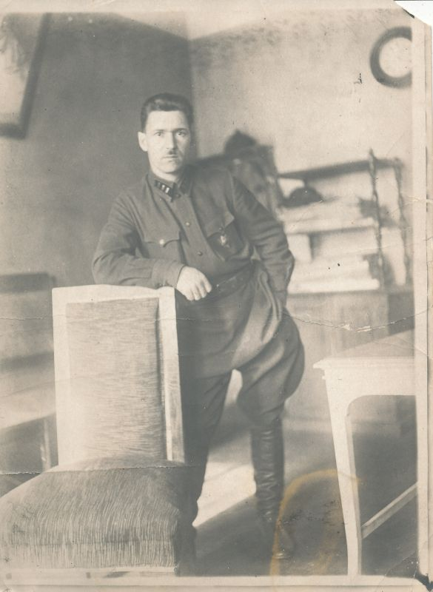
К.М. Петров в рабочем кабинете. Омское Управление НКВД. 1937, г. Омск. Омский государственный историко-краеведческий музей
http://www.gulagmuseum.org/showObject.do?object=54632743&language=1
Notes:
К.М. Петров в рабочем кабинете. Омское Управление НКВД. 1937, г. Омск. Фотография. Константин Михайлович Петров (1898-1951) - сотрудник ОГПУ-НКВД с 1921. Работал в Саратове, Тамбове, Куйбышеве, Москве. В 1934 распоряжением ОК НКВД СССР был откомандирован для работы по линии территориальных органов НКВД в г. Тюмень во вновь организованное отделение ОГПУ по Обско-Иртышской области на должность секретаря полпредства ОГПУ. С начала 1935 переведен в Омск, начальник оперативного отдела во вновь формируемом управлении НКВД. С 1936 - помощник начальника отдела кадров Омского УНКВД. Зам. секретаря и секретарь парткома УНКВД в Омске и в Тюмени (с 1934 до ареста). Арестован 23 октября 1937, находился под следствием до 15 апреля 1939. Реабилитирован, восстановлен в партии, возвращен на прежнее место работы. В регистрационном бланке члена ВКП(б), заполненном после освобождения из тюрьмы, К.М. Петров указал: "с Х.1937 по IV.1939 г. находился под следствием по клеветническим материалам, в данное время полностью реабилитирован" (Хранится: ОГИКМ. ОМК-13903.3 - 13903.3г). Вплоть до 1943 выполнял обязанности начальника отдела кадров. Фотография хранится в Омском государственном историко-краеведческом музее. Передана в музей в 2001 дочерью К.М. Петрова - Галиной Константиновной Бобылевой (урожд. Петровой). По воспоминаниям дочери, отец вернулся из тюрьмы в 1939 совершенно сломленным человеком. В годы перестройки внук К.М. Петрова ознакомился с материалами следствия по делу своего деда. Из документов выяснилось, что один из допросов продолжался в течение нескольких суток, за которые подследственного трижды выводили расстреливать. (См. статью снс отдела фондов Л.П. Полоницкой, опубл. в "Известиях ОГИКМ" за 2003.)

Slide 5
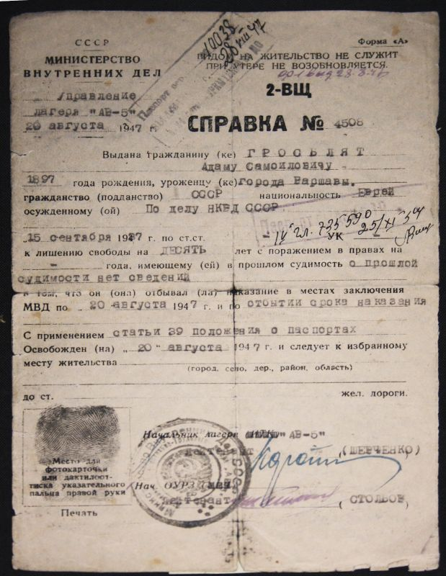
Справка об освобождении Адама Самойловича Гросблата (1897-1981). Выдана 20.08.1947 Управлением лагеря «АВ-5» (Дальстрой). Государственный Музей истории Гулага
http://www.gulagmuseum.org/showObject.do?object=29876395&language=1
Notes:
Справка об освобождении Адама Самойловича Гросблата (1897-1981). Выдана 20.08.1947 Управлением лагеря «АВ-5» (Дальстрой). А.С. Гросблат был арестован 20.08.1937, приговорен к 10 годам ИТЛ, этапирован во Владивосток, затем на Колыму, где работал на золотых приисках. В лагере А.С. Гросблат работал инженером, сделал несколько рационализаторских предложений, что помогло ему выжить. После освобождения А.С. Гросблат остался в пос. Ягодный, опасаясь повторного ареста в случае возвращения в Москву, до 1954 работал инженером в системе Дальстроя. Добился реабилитации в 1955. Справка передана в Государственный Музей истории Гулага в 2008 дочерью А.С. Гросблата Ириной Адамовной Сомовой. (Фотофиксация 14.10.2010).
В левом вернем углу: «СССР / Министерство внутренних дел / Управление / лагеря «АВ-5» 20 августа 1947». Штамп: «Паспорт серия - № 10038 / выдан 20.VIII.47 / ? ДО» В правом верхнем углу: Форма «А» / Правом на жительство не служит/ При утере не возобновляется. / Текст от руки: «ф-1 выд 28.8.47» 2ВЩ / Справка №4508 Выдана гражданину Гросблят / Адаму Самойловичу / 1897 года рождения, уроженцу города Варшавы / подданство - СССР, национальность – еврей / осужденному по делу НКВД СССР / 15 сентября 1937 / к лишению свободы на десять лет с поражением в правах на / - года, имеющему в прошлом судимость – о прошлой / судимости нет сведений / в том, что он отбывал наказание в местах заключения/ МВД по 20 августа 1947 и по отбытии срока наказания / с применением статьи 39 положения о паспортах / освобожден 20 августа 1947 и следует к избранному / месту жительства». Штамп: «ПАСПОРТ ВЫДАН?» От руки: «IV гл. 735590 / 25/IX ? Подпись». Круглая гербовая печать ? исправительно-трудовой лагерь АВ-5 МВД СССР. Начальник лагеря (ИТК) «АВ-5» / лейтенант Подпись (Шевченко) Нач. ОУРЗ (УРЧ) «АВ-5» / лейтенант Подпись (Столбов) М.П. - поставлен отпечаток указ. пальца правой руки

Slide 6
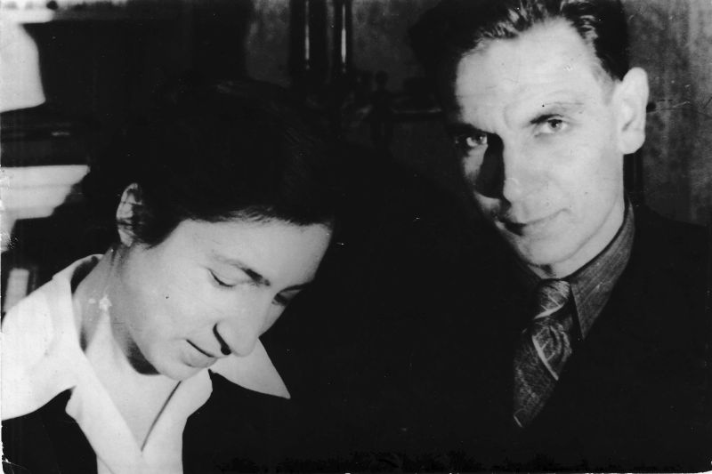
Софья Михайловна Фирсова с мужем, Н.Н. Фирсовым. Фотография. Ноябрь 1947, Ленинград Научно-информационный центр "Мемориал" (Санкт-Петербург)
http://www.gulagmuseum.org/showObject.do?object=62164638&language=1

Slide 7
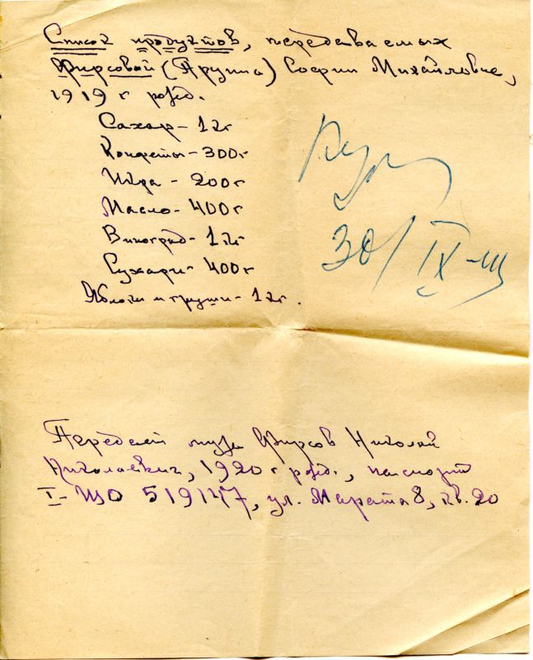
Список продуктов, переданных С.М. Фирсовой во внутреннюю тюрьму МГБ. Ленинград, 30.09.1949. Научно-информационный центр "Мемориал" (Санкт-Петербург).
http://www.gulagmuseum.org/showObject.do?object=59891235&language=1
Notes:
"Список продуктов, передаваемых Фирсовой (Прупис) Софии Михайловне, 1919 г рожд. / Сахар - 1 кг / Конфеты - 300 г / Икра - 200 г / Масло - 400 г / Виноград - 1 кг / Сухари - 400 г / Яблоки и груши - 1 кг / Передает муж Фирсов Николай Николаевич, 1920 г рожд., паспорт I - ЩО 519147, ул. Марата 8, кв. 20". В правой части страницы - подпись должностного лица о приеме (автограф нрзб.) и дата "30.10" (год нрзб.), выполнены синими чернилами.
Список продуктов, переданных С.М. Фирсовой в тюрьму. 30.09.1949, внутренняя тюрьма МГБ (Ленинград). Продукты переданы мужем С.М. Фирсовой - Николаем Николаевичем Фирсовым. Софья Михайловна Фирсова (урожд. Прупис; 1919-1999) - перед арестом предподаватель двух вузов: Ленинградского электротехнического института связи и ЛГУ, кандидат наук. Арестована 13.07.1949 по так называемому "Ленинградскому делу", обвинялась в "участии в троцкистско-сионистской организации ЛГУ". Во время ареста была на пятом месяце беременности. Под следствием первоначально находилась в тюрьме на ул. Воинова (Шпалерной), затем переведена в Кресты, где 17.11.1949 родила сына Андрея. Постановлением ОС НКВД приговорена по ст. 58-10 УК РСФСР к 10 годам ИТЛ. Срок отбывала в Минлаге с 1950 по 1954. В 1950 получила в лагере судебную повестку о возбуждении Н.Н. Фирсовым дела о разводе. Освобождена 05.10.1954 по амнистии с сокращением срока до 5 лет. Документ хранился в семье. После смерти С.М. Фирсовой в 1999 ее сын А.Н. Фирсов передал архив матери Л.Л. Эльяшовой, подруге и коллеге С.М. Фирсовой. В 2012 Л.Л. Эльяшова передала документ в Научно-информационный центр "Мемориал" (Санкт-Петербург). Из опубликованных в 1998 воспоминаний С.М. Фирсовой о пребывании тюрьме: "Одиночеством не тяготилась, читала, думала. Несколько дней со мной в камере была родственница Каменева. Гулять выводили во внутренний двор, разделенный на сегменты. Поскольку я сидела в одиночке, гуляла одна. Изводили ночные допросы, бессонница. Врач разрешила 1 час днем спать. По нашему тогдашнему кодексу вообще нельзя было вести следствие во второй половине беременности, но это не соблюдалось, и я об этом не знала. Разрушались зубы. Просила передать морковь, яблоки, но разрешалась одна передача 2 кг в месяц. Передавали родные и муж. В ноябре прислали передачу с пеленками, подгузниками, распашонками, одеяльцами" (опубл.: Эльяшова Л.Л. «Как жить?» // Санкт-Петербургский университет: [Журн.] . – 1998. – № 22 ; № 23).

Slide 8
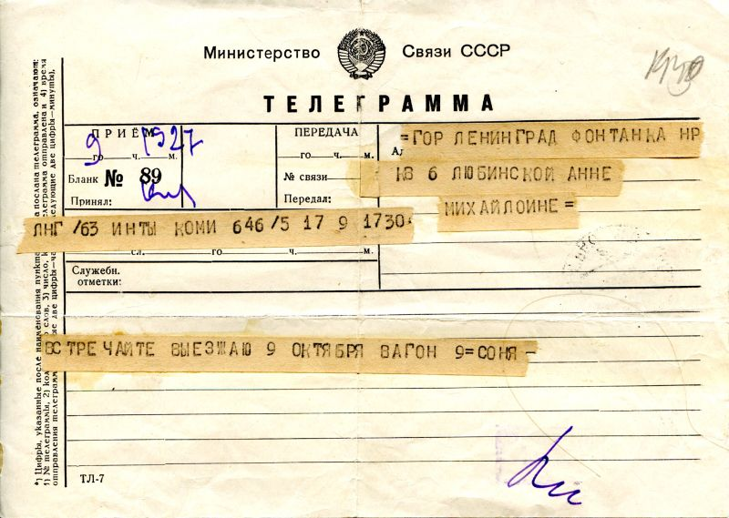
Телеграмма С.М. Фирсовой о возвращении из Минлага. 09.10.1954, Инта
http://www.gulagmuseum.org/showObject.do?object=59876793&language=1
Notes:
Телеграмма С.М. Фирсовой о возвращении из Минлага. Отправлена 11.10.1954 из Инты (Коми АССР) сестре - А.М. Любинской в Ленинград. Софья Михайловна Фирсова (урожд. Прупис; 1919-1999) - перед арестом предподаватель двух вузов: Ленинградского электротехнического института связи и ЛГУ, кандидат наук. Арестована 13.07.1949 по так называемому "Ленинградскому делу", обвинялась в "участии в троцкистско-сионистской организации ЛГУ". Во время ареста была на пятом месяце беременности, находясь под следствием, в тюрьме "Кресты" 17.11.1949 родила сына Андрея. Постановлением ОС НКВД приговорена по ст. 58-10 УК РСФСР к 10 годам ИТЛ. С 1950 по 1954 отбывала срок в Минлаге (Инта, Коми АССР). Освобождена 05.10.1954 по амнистии с сокращением срока до 5 лет, вернулась в Ленинград. Документ хранился в семье. После смерти С.М. Фирсовой в 1999 ее сын А.Н. Фирсов передал архив матери Л.Л. Эльяшовой, подруге и коллеге С.М. Фирсовой. В 2012 Л.Л. Эльяшова передала документ в Научно-информационный центр "Мемориал" (Санкт-Петербург). Из воспоминаний С.М. Фирсовой (опубл. в 1998): "К весне 1954 г. нас перевели на сельхозработы. Мучила мошка, от нее не было спасения, но там было спокойнее и свободнее. Развивалась самодеятельность, создали хор, в котором я запевала. Однажды во время репетиции меня вызывают к оперу, и он говорит: "Мне очень жаль, но вы освобождаетесь". Жаль ему было из-за самодеятельности. А у меня подкосились ноги... На следующий день мне выдали документы об освобождении по амнистии, деньги на дорогу, и через несколько дней меня встречали родные в Ленинграде" (приводится по: Эльяшова Л.Л. "Как жить?" // Санкт-Петербургский университет: [Журн.] . – 1998. – № 22 ; № 23).

Slide 9
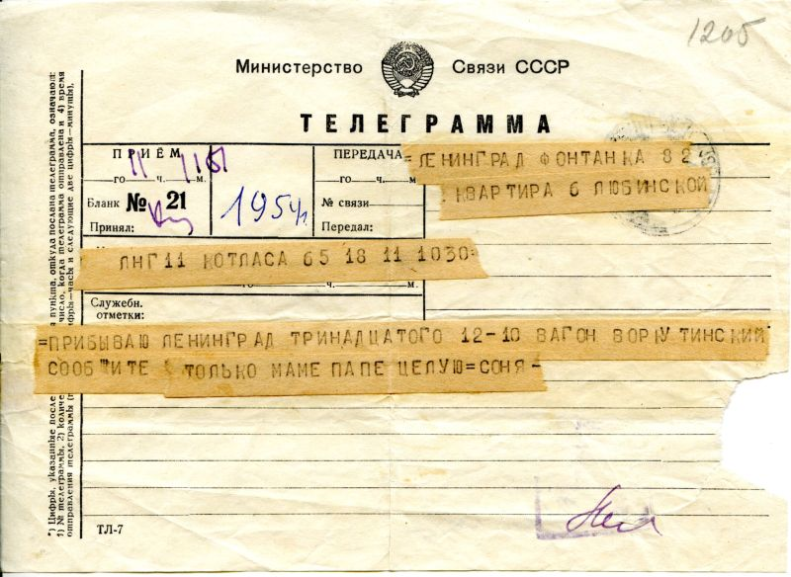
Телеграмма С.М. Фирсовой о прибытии в Ленинград из Минлага. 11.10.1954
http://www.gulagmuseum.org/getImage.do?object=59895103&original=1
Notes:
Телеграмма С.М. Фирсовой о прибытии в Ленинград из Минлага. 11.10.1954, Котлас (Архангельская область). Софья Михайловна Фирсова (1919-1999) была арестована в 1949 по так наз. "Ленинградскому делу", приговорена к 10 годам ИТЛ. С 1950 по 1954 о тбывала срок в Минлаге (Инта, Коми АССР). Освобождена 05.10.1954 по амнистии, вернулась в Ленинград. Научно-информационный центр "Мемориал" (Санкт-Петербург). (Фотофиксация 05.02.2012.)

Slide 10
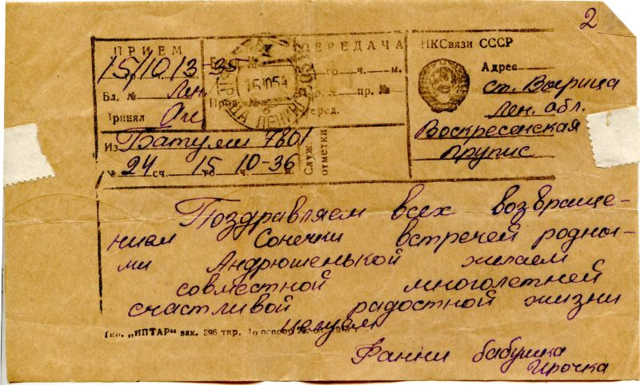
Поздравительная телеграмма к возвращению С.М. Фирсовой из Минлага. 15.10.1954 г. отправлена из Батуми в Ленинград матерью солагерницы С.М. Фирсовой - К.М. Маркман. Хранится в Научно-информационном центре "Мемориал"
http://www.gulagmuseum.org/showObject.do?object=59881076&language=1
Notes:
Поздравительная телеграмма к возвращению С.М. Фирсовой из Минлага. Датирована 15.10.1954, отправлена из Батуми в Ленинград. Отправитель - Фани Соломоновна Маркман-Радина, мать солагерницы С.М. Фирсовой - К.М. Маркман. Второй человек, подписавший телеграмму ("бабушка Ирочка"), неизвестен. Телеграмма отправлена на адрес М.Б. Прупис, матери С.М. Фирсовой. По свидетельству Коммунэллы Маркман, ее мать вела переписку с матерью Софьи Фирсовой во время пребывания их дочерей в Минлаге. Софья Михайловна Фирсова (урожд. Прупис; 1919-1999) - перед арестом предподаватель двух вузов: Ленинградского электротехнического института связи и ЛГУ, кандидат наук. Арестована 13.07.1949 по так называемому "Ленинградскому делу", обвинялась в "участии в троцкистско-сионистской организации ЛГУ". Во время ареста была на пятом месяце беременности. 17.11.1949 родила в тюрьме "Кресты" сына Андрея. Постановлением ОС НКВД приговорена по ст. 58-10 УК РСФСР к 10 годам ИТЛ. Срок отбывала в Минлаге с 1950 по 1954. Освобождена 05.10.1954 по амнистии с сокращением срока до 5 лет. После смерти С.М. Фирсовой в 1999 ее сын А.Н. Фирсов передал архив матери Л.Л. Эльяшовой, подруге и коллеге С.М. Фирсовой. В 2012 Л.Л. Эльяшова передала документ в Научно-информационный центр "Мемориал" (Санкт-Петербург). (Фотофиксация 05.02.2012).

Slide 11
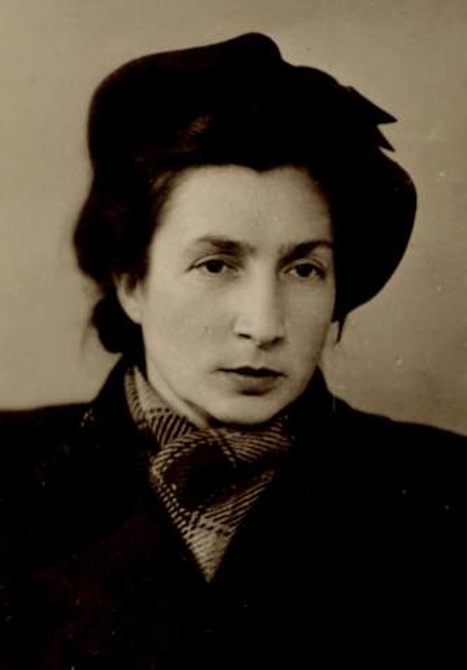
Софья Михайловна Фирсова. 1954, Ленинград. С.М. Фирсова (1919-1999), преподаватель ленинградских вузов, арестована 13.07.1949 по так наз. "Ленинградскому делу", приговорена к 10 годам ИТЛ, с 1950 по 1954 отбывала срок в Минлаге (Инта, Коми АССР). Вернувшись в 1954 в Ленинград, не имела возможности продолжить научную и преподавательскую деятельность. До 1956 работала экономистом в артели "Ленфотохудожник", затем восстановлена в преподавательской должности в ЛЭИС. Фотография хранится в Научно-информационном центре "Мемориал"
http://www.gulagmuseum.org/showObject.do?object=51185348&language=1
Notes:
Софья Михайловна Фирсова. 1955, Ленинград. Фотография. С.М. Фирсова (урожд. Прупис; 1919-1999) - перед арестом предподаватель двух вузов: Ленинградского электротехнического института связи и ЛГУ, кандидат наук. Арестована 13.07.1949 по так называемому "Ленинградскому делу", обвинялась в "участии в троцкистско-сионистской организации ЛГУ". Во время ареста была на пятом месяце беременности. Под следствием первоначально находилась в тюрьме на ул. Воинова (Шпалерной), затем переведена в Кресты, где 17.11.1949 родила сына Андрея. Постановлением ОС НКВД приговорена по ст. 58-10 УК РСФСР к 10 годам ИТЛ. Срок отбывала в Минлаге с 1950 по 1954. Освобождена 05.10.1954 по амнистии с сокращением срока до 5 лет. Вернувшись в Ленинград, не имела возможности продолжить научную и преподавательскую деятельность. До 1956 работала экономистом в артели "Ленфотохудожник", затем восстановлена в преподавательской должности в ЛЭИС. Фотография хранилась в семейном архиве. После смерти С.М. Фирсовой в 1999 ее сын А.Н. Фирсов передал архив матери Л.Л. Эльяшовой, подруге и коллеге С.М. Фирсовой. В 2012 Л.Л. Эльяшова передала фотографию в Научно-информационный центр "Мемориал" (Санкт-Петербург).

Slide 12
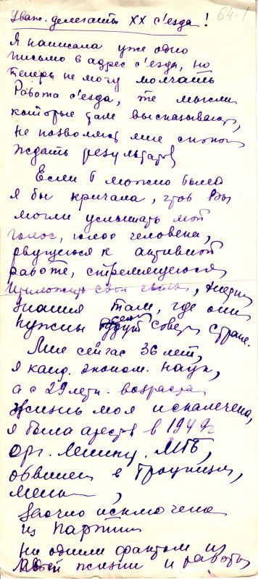
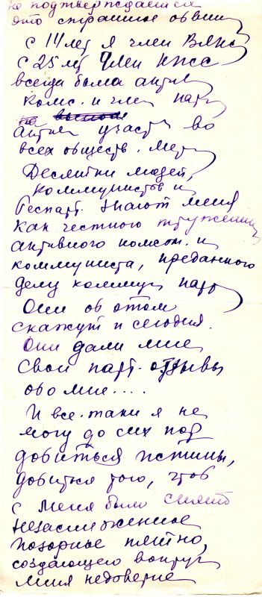
Черновик письма С.М. Фирсовой в адрес делегатов XX съезда КПСС. Ленинград, 1956. Стр. 1-2. Научно-информационный центр "Мемориал" (Санкт-Петербург).
http://www.gulagmuseum.org/showObject.do?object=61970802&language=1
Notes:
Текст документа: "Уважаемые делегаты XX с'езда! Я написала уже одно письмо в адрес с'езда, но теперь не могу молчать. Работа с'езда, те мысли, которые там высказывают, не позволяют мне спокойно ждать результатов. Если б можно было я бы кричала, чтобы Вы могли услышать мой голос, голос человека, рвущегося к активной работе, стремящегося приложить свои силы [неразб.], знания там, где они нужны будут [зачеркнуто] сего[дня] совет[ской] стране. Мне сейчас 36 лет, я канд. эконом. наук, а с 29 летн. возраста жизнь моя искалечена, я была арестов. в 1949 орг. Ленингр. МГБ, обвинена в троцкизме, [неразб], заочно исключена из партии Ни одним фактом из моей жизни и работы не подтверждается это странное обвин[ение] С 14 лет я член ВЛКС[М], с 25 лет я член КПСС всегда была актив[ной] комс. и чле[ном] пар[тии], акти[вно] участ[вовала] во всех обществ. мер[оприятиях] Десятки людей, коммунистов и беспарт. знают меня как честного труженика, активного комсом. и коммуниста, преданного делу коммун[истической] парт[ии] Они об этом скажут и сегодня. Они дали мне свои партийные отзывы обо мне … И всё-таки я не могу до сих пор добиться истины, добиться того, чтоб с меня было снято незаслуженное позорное пятно, создающего [так!] вокруг меня недоверие. Сердце мое переполнено горечью и обидой от сознания неудовлетворенности своего теперешнего существов. Мне 36 лет у меня столько сил, энергии, есть знания, у меня огромное желание работать где только я могу быть [нрзб.] Там где я могу быть максим. полезной – используйте меня: речь идет о нов. р-нах, нов. вузах или об экономич. науч. работ[е] – я всюду рада приложить свои силы и зн[ания] Дайте только такую возможность С 29-лет[него] возраста я оторвана от своего любимого дела и заклеймена именем врага народа – троцк[иста] [нрзб.] нац[ионалиста] и т.д. Вот скоро уже 7 лет, как я бьюсь бессильная доказать что белое есть белое. И это при том, что десятки живых сейчас людей, близко знавших меня много лет, могут рас[сказать] обо мне. Прокурат. СССР приняв одно реш. в окт. 1954 [нрзб.] не считает возм. [нрзб.] а в это же вре[мя] [текст обрывается]
Черновик письма С.М. Фирсовой в адрес делегатов XX съезда КПСС. Ленинград, не позже февраля 1956. В письме Софья Фирсова повторно обращается к делегатам съезда с просьбой помочь ей в установлении справедливости и предоставить возможность работать: "Если б можно было я бы кричала, чтобы Вы могли услышать мой голос, голос человека, рвущегося к активной работе, стремящегося приложить свои силы [неразб.], знания там, где они нужны будут [зачеркнуто] сего[дня] совет[ской] стране". Текст написан на двух листах бумаги с обеих сторон; почерк неровный, многие слова не дописаны. Этот документ - один из нескольких подобных черновиков, сохранившихся в архиве С.М. Фирсовой. Софья Михайловна Фирсова (урожд. Прупис; 1919-1999) - перед арестом предподаватель двух вузов: Ленинградского электротехнического института связи и ЛГУ, кандидат наук. Арестована 13.07.1949 по так называемому "Ленинградскому делу", обвинялась в "участии в троцкистско-сионистской организации ЛГУ". Во время ареста была на пятом месяце беременности, находясь под следствием, в тюрьме "Кресты" 17.11.1949 родила сына Андрея. Постановлением ОС НКВД приговорена по ст. 58-10 УК РСФСР к 10 годам ИТЛ. С 1950 по 1954 отбывала срок в Минлаге (Инта, Коми АССР). Освобождена 05.10.1954 по амнистии с сокращением срока до 5 лет, вернулась в Ленинград. Работала экономистом в артели "Ленфотохудожник", после 1956 восстановлена в преподавательской должности в ЛЭИС. Документ хранился в семье. После смерти С.М. Фирсовой в 1999 ее сын А.Н. Фирсов передал архив матери Л.Л. Эльяшовой, подруге и коллеге С.М. Фирсовой. В 2012 Л.Л. Эльяшова передала документ в Научно-информационный центр "Мемориал" (Санкт-Петербург).

Slide 13
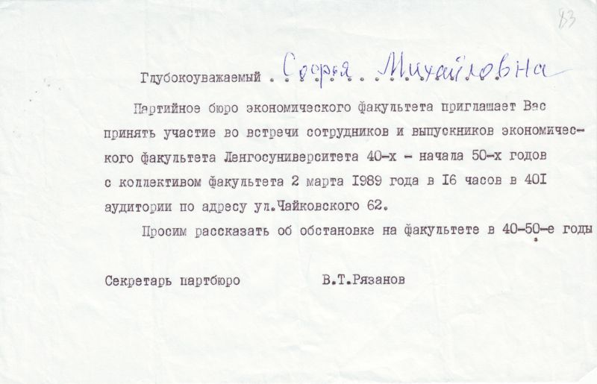
Приглашение С.М. Фирсовой на встречу сотрудников и выпускников экономического факультета ЛГУ. Март 1989, Ленинград. Хранится в Научно-информационном центре "Мемориал" (Санкт-Петербург)
http://www.gulagmuseum.org/showObject.do?object=61975284&language=1
Notes:
Приглашение С.М. Фирсовой на встречу сотрудников и выпускников экономического факультета ЛГУ. Март 1989, Ленинград. В приглашении Фирсову просят рассказать об обстановке на факультете в период "Ленинградского дела". На состоявшейся 2 марта 1989 встрече выступали участники и свидетели событий, происходивших на факультете в конце 1940-х - начале 1950-х, в том числе Софья Михайловна Фирсова и ее коллега Людмила Леонидовна Эльяшова. Встреча описана в статье "Суд совести", опубликованной в журнале "Ленинградский университет" (17.03.1989), в частности, в ней упоминается о выступлении С.М. Фирсовой: "- От трусости до подлости один шаг, - пролетела над притихшим залом реплика Софьи Михайловны Фирсовой. Она имела на эти слова полное моральное право. Она одна из немногих, кто сумел подняться до такой высоты, <…> приняла все муки ада, но не спутала честь и порядочность с предательством своих учителей и коллег". Софья Михайловна Фирсова (урожд. Прупис; 1919-1999) - перед арестом предподаватель двух вузов: Ленинградского электротехнического института связи и ЛГУ, кандидат наук. Арестована 13.07.1949 по так называемому "Ленинградскому делу" (сопровождавшемся в том числе репрессиями на экономическом факультете ЛГУ), обвинялась в "участии в троцкистско-сионистской организации ЛГУ". Во время ареста была на пятом месяце беременности, находясь под следствием, в тюрьме "Кресты" 17.11.1949 родила сына. Постановлением ОС НКВД приговорена по ст. 58-10 УК РСФСР к 10 годам ИТЛ. С 1950 по 1954 отбывала срок в Минлаге (Инта, Коми АССР). Освобождена 05.10.1954 по амнистии с сокращением срока до 5 лет, вернулась в Ленинград. Работала экономистом в артели "Ленфотохудожник", после 1956 восстановлена в преподавательской должности в ЛЭИС. Документ хранился в семейном архиве. После смерти С.М. Фирсовой в 1999 ее сын А.Н. Фирсов передал архив матери Л.Л. Эльяшовой, подруге и коллеге С.М. Фирсовой. В 2012 Л.Л. Эльяшова передала документ в Научно-информационный центр "Мемориал" (Санкт-Петербург).

Slide 14
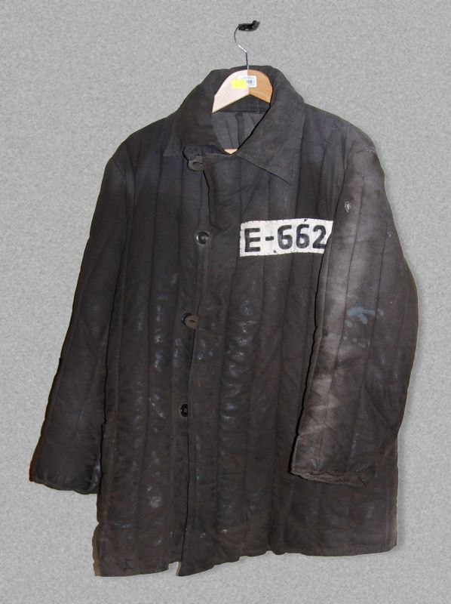
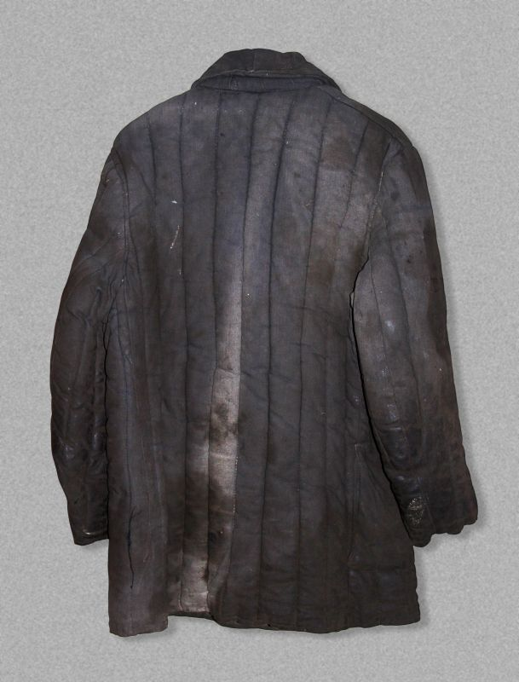
Ватник с номером "Е-662". Принадлежал Ионасу Данта, в 1951-1954 политзаключенному одного из лаготделений Сиблага (Томская область). Вернулся в ватнике (споров номер) в Литву в 1958 Шауляйский музей "Аушрос"
http://www.gulagmuseum.org/showObject.do?object=1807004&language=1
Notes:
Ватник с номером "Е-662" принадлежал Ионасу Данта (род. 1913), в 1951-1954 политзаключенному Сиблага (лаготделение Междуречье, Томская область). После освобождения из лагеря И. Данта носил ватник, с которого отпорол номер, в ссылке в пос. Чуна Иркутской области, в нем вернулся в 1958 в Литву. Лагерный номер И. Данта сохранил и позднее снова пришил к ватнику - на память.

Slide 15
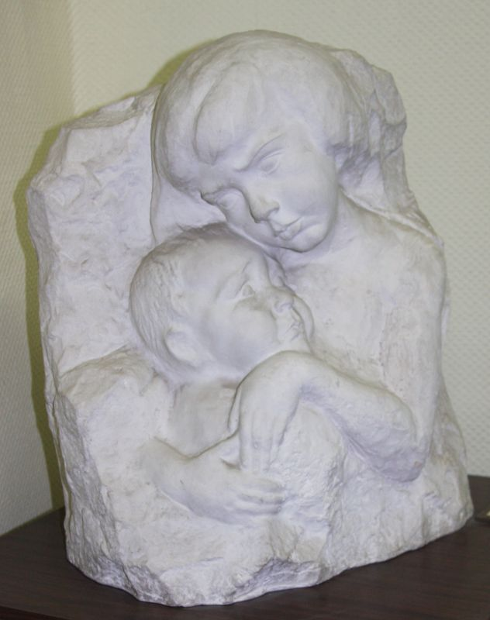
Г.Д. Лавров. "Сироты режима". Гипс. Слепок с мраморного оригинала. 1962, Москва
Notes:
Г.Д. Лавров. "Сироты режима". Гипс. Слепок с мраморного оригинала. 1962, Москва. Скульптор Георгий Дмитриевич Лавров (1895-1991) был приговорен 11.07.1939 к 5 годам ИТЛ по ст. 58-8,11 УК РСФСР («участие в антисоветской террористической организации»). Срок отбывал на Колыме: на прииске «Разведчик», на лагпункте Оротукан. Весной 1941 направлен на строительство магаданского Дома культуры. Освобожден 29.10.1943 без права выезда с Колымы. Реабилитирован в 1954, жил в Москве. Скульптура "Сироты режима" выполнена им в 1962. В 2005 гипсовый слепок передан в Государственный музей истории ГУЛАГа вдовой Г.Д. Лаврова - В. Пименовой. Представлен в постоянной экспозиции музея.

Slide 16
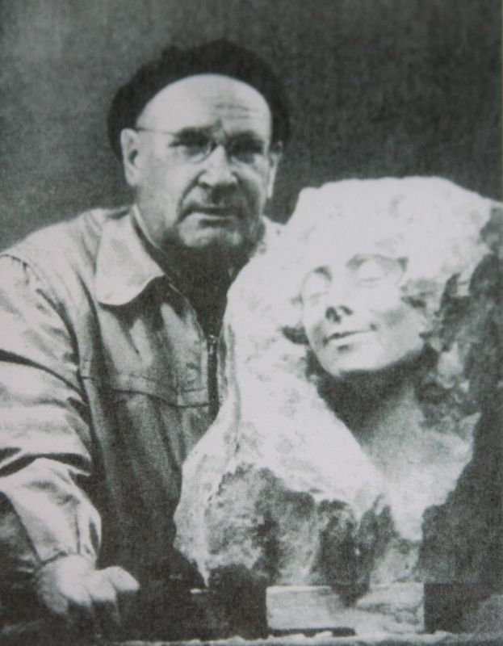
Георгий Дмитриевич Лавров (1895-1991). Государственный музей истории ГУЛАГа (Москва).
http://www.gulagmuseum.org/showObject.do?object=49675157&language=1
Notes:
Георгий Дмитриевич Лавров (1895-1991). Фотография. Копия. Скульптор Г.Д. Лавров в июле 1939 был приговорен к 5 годам лагерей («участие в антисоветской террористической организации»). Срок отбывал в Магаданском ИТЛ. Освобожден в 1943. Реабилитирован в 1954. Государственный музей истории ГУЛАГа (Москва). (Фотофиксация 14.12.2010.)
Художник, скульптор. Родился в 18.04.1895 в с. Назимово Енисейской губ. (совр. Енисейский р-н Красноярского края). Окончил Красноярскую духовную семинарию (1915), одновременно учился в Красноярской вечерней студии рисования и живописи. В 1915 поступил на медицинский факультет Томского университета, одновременно занимался в классах рисования и живописи Общества томских художников. Во время Гражданской войны состоял в партизанском отряде. С начала 1920-х в Москве. Член Союза работников искусства (РАБИС) и Ассоциации художников революционной России (АХРР), участник худож. выставок. Автор скульптурных портретов В.И. Ленина, А.В. Луначарского. В 1927-1935 в творческой командировке во Франции. Первая персональная выставка – в 1932 в Париже. В августе 1935 вернулся в Москву. Член МОСХ. Автор скульптурных портретов государственных деятелей СССР (Я.Э. Рудзутака, А.С. Бубнова), скульптурной композиции «Спасибо товарищу Сталину за наше счастливое детство!» (1936). Арестован в ночь с 15 на 16 сентября 1938. Под следствием находился в Бутырской тюрьме, подвергался пыткам. 11.07.1939 приговорен ОСО при НКВД СССР к 5 годам ИТЛ по ст. 58 пп. 8,11 («участие в антисоветской террористической организации»). Направлен на Колыму. Срок отбывал в одном из лагерей УСВИТЛ (Магаданская обл.). Находился на прииске «Разведчик» (участок «Скрытый»), на общих работах; направлен на л/п Оротукан. Работал ночным сторожем культбазы. Весной 1941 направлен на строительство магаданского Дома культуры. Автор скульптур для оформления ДК. Панно «Героическая эпопея обороны СССР» (1943) выдвинуто Дальстроем на соискание Государственной премии. Освобожден 29.10.1943 без права выезда с Колымы. Весной 1945 направлен в Красноярск. Женился на В.П. Солдатовой. В 1948, после запрета проживания в режимных городах, жил в Черногорске, Минусинске, Абакане (все - Красноярский край). С 1951 - в Мариуполе (Донецкая обл.). Реабилитирован в октябре 1954. В ноябре 1954 переехал в Москву. Автор ряда значительных произведений, участник худож. выставок. Персональная выставка - в 1982 в Москве. Заслуженный художник РСФСР (1984). Автор воспоминаний «Париж… Магадан» (опубл. 1996, 2004). Умер в сентябре 1991 в Москве.
См. также http://www.gulagmuseum.org/showObject.do?object=49686870&language=1 и http://www.gulagmuseum.org/showObject.do?object=49673121&language=1

Slide 17
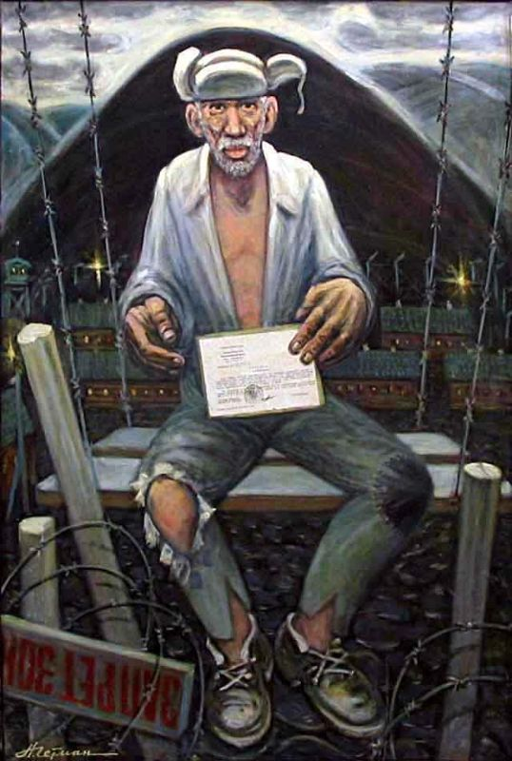
"Реабилитированный". Автопортрет Н.И. Гетмана. 1978. Холст, масло. В полотно вклеена подлинная справка о реабилитации. Государственный музей истории Гулага (Москва).
http://www.gulagmuseum.org/showObject.do?object=11739761&language=1
Notes:
"Реабилитированный". Автопортрет Н.И. Гетмана. 1978. Холст, масло. В полотно вклеена подлинная справка о реабилитации. Николай Иванович Гетман (1917–2004) - художник-живописец. Автор серии живописных работ “ГУЛАГ глазами художника" (1953-2004). Н.И. Гетман приговорен в январе 1946 к 10 годам ИТЛ ("антисоветская агитация и пропаганда"). Срок отбывал в Тайшетлаге и Севвостлаге. Освобожден в августе 1953, в ссылке находился в пос. Ягодное Магаданской области, работал художником в Доме культуры. В 1959 получил разрешение на переезд в Магадан. Один из инициаторов создания Магаданского отделения Художественного фонда РСФСР и творческой мастерской Магаданской организации СХ РСФСР. В 1976 переехал в г. Орел. Реабилитирован в 1991. С 1992 председатель Орловской областной Ассоциации жертв политических репрессий. В 2002-2004 - главный художник Государственного музея истории ГУЛАГа (Москва). Картина передана в музей автором 4.12.2003. Представлена в постоянной экспозиции.

